Slide 1
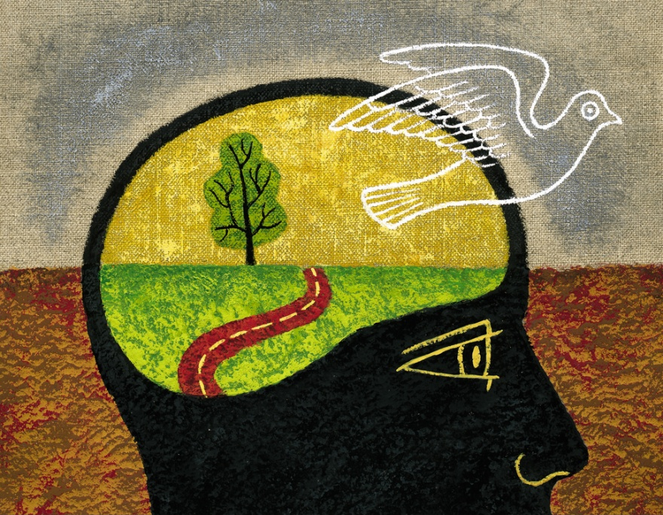
L’intelligence
Chapitre 10
Notes:
11

Slide 2
Qu’est-ce que l’intelligence?
Comment reconnaît-on quelqu’un d’intelligent?
Vidéo 1: “Savant Syndrôme”

Slide 3
Qu’est-ce que l’intelligence?
Une seule aptitude, ou plusieurs?
Intelligence et créativité
Intelligence émotionnelle
L’intelligence est-elle mesurable?
Notes:
33

Slide 4
Définir l'Intelligence
Concept construit selon un point de vue social
QI = Erreur de réification
Définition:
  Aptitude à apprendre de l’expérience, à résoudre des problèmes et à utiliser son savoir pour s’adapter à de nouvelles situations

Slide 5
Définir l’intelligence
Intelligence... générale ou spécifique?
Facteur g de Spearman
Facteur d’intelligence générale
  Analyse factorielle
Thurstone: aptitudes mentales de base
  Fluidité verbale
  Compréhension
  Capacité spatiale
  Vitesse perceptuelle
  Capacité numérique
  Raisonnement inductif
  Mémoire
5
Notes:
5

Slide 6
Définir l’intelligence:
Théorie des intelligences multiples
Gardner: huit intelligences indépendantes
  Verbale
  Mathématique, logique
  Musique
  Spatiale
  Corporelle, kinesthésique
  Intrapersonnelle (soi)
  Interpersonnelle (autres personnes)
  Naturaliste (Darwins)

Slide 7
Définir l’intelligence:
Théorie des intelligences multiples
Sternberg : trois intelligences
  Intelligence analytique
  Intelligence créative
  Intelligence pratique
Mais facteur « g » semble encore présent…
Notes:
77

Slide 8
Définir l’intelligence:
Intelligence et Créativité
Créativité: Capacité à créer des idées à la fois nouvelles et intéressantes
Deux types de pensées:
Convergente:
  Ex: test de QI
Divergente:
  Test de créativité
Notes:
88

Slide 9
Définir l’intelligence:
Intelligence et Créativité :
Robert Sternberg’s
Environnement créatif:
Personnalité aventureuse:
Motivation intrinsèque:
Compétence:
Imagination:

Slide 10
Définir l’intelligence:
L’Intelligence émotionnelle

Slide 11
Définir l’intelligence:
L’intelligence émotionnelle
Un aspect de l’intelligence sociale…
C’est la capacité à percevoir, comprendre, gérer et utiliser les émotions
  Conscience de soi +développée
  Plus en harmonie avec les autres
Notes:
1111

Slide 12
Définir l’intelligence:
Les composantes de l‘Int. Émotionnelle:
Composantes | Description
Percevoir les émotions | Reconnaître les émotions des visages, musique et histoires
Comprendre les émotions | Prédire les émotions, leurs changements, leurs mélanges
Gérer les émotions | Exprimer les émotions dans diverses situations
Utiliser les émotions | Utiliser les émotions pour s'adapter ou créer
12
Notes:
12

Slide 13
AIDE-MÉMOIRE
Charles Spearman | Intelligence générale [g]
Louis Thurstone | 7 groupes d’habiletés
Howard Gardner | 8 intelligences
Robert Sternberg | 3 intelligences
Creativité et intelligence | 5 composantes
Intelligence émotionnelle | 4 composantes

Slide 14
Évaluer l'Intelligence
Comment peut-on évaluer l'intelligence?

Slide 15
Évaluer l’intelligence:
Tests d’adptitudes VS de connaissances
Test d ’aptitudes:
Prédit les résultats qu’onbtiendra un sujet dans un domaine donnée
Test de connaissances:
Évalue ce qu’une personne a appris
15
Notes:
15

Slide 16
Évaluer l'Intelligence : Origine des tests
Alfred Binet
La réussite scolaire
L’âge mental
Lewis Terman
Stanford-Binet
Discrimination
William Stern
QI = âge mental x 100
âge réel
Notes:
1616

Slide 17
Évaluer l’intelligence:
Tests Modernes des capacités mentales
David Wechsler
  WAIS: Wechsler Adult Intelligence Scale
  WISC : Wechsler Intelligence Scale for Children
17
Notes:
17

Slide 18
Évaluer l’intelligence:
Construction et Qualités des tests
Les tests psychologiques doivent être
  Standardisés
  Fiables
  Valides

Slide 19
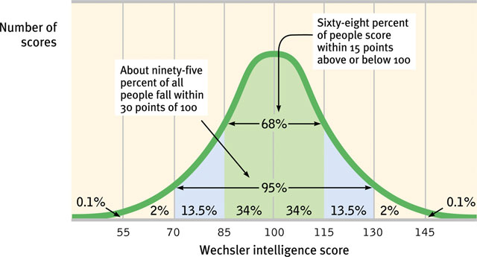
Évaluer l’intelligence : Qualité des tests
1. Standardisation : courbe normale
68% ont des scores
qui se situent à
15 points autour
de 100
Nombre de
scores
Environ 95%
des gens se situent
à 30 points autour
de 100
Score au test d’intelligence de Wechsler
Notes:
1919

Slide 20
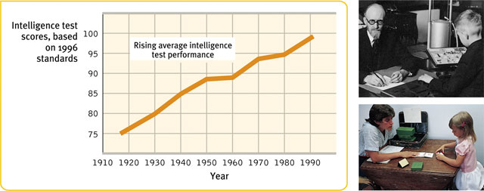
Évaluer l’intelligence: les nouvelles générations sont-elles plus intelligentes?
L’effet de Flynn
Scores
d’intelligence
fondés sur les
échantillons de
Standardisation
de 1996
Augmentation de la moyenne
des performances au test
d’intelligence
Année
Notes:
2020

Slide 21
Évaluer l’intelligence : Qualité des tests
2. Fiabilité : résultats constants
  Split half (deux moitiés)
  Test-retest
3. Validité : Le test mesure ou prédit ce qu'il est supposé mesurer ou prédire
  De contenu
  Prédictive
Notes:
2121

Slide 22
La dynamique de l'Intelligence
Quelle est la stabilité des résultats d'intelligence tout au long de la vie?

Slide 23
La dynamique de l’intelligence:
Les études démontrent que...
Les bébés ennuyés rapidement par une image prédit le QI (mais pas après 21 ans)
La lecture précoce prédit un QI élevé à l’adolescence
Les QI à 4 ans commencent à prédire les futurs QI
Après 7 ans les performances du QI se stabilisent

Slide 24
Est-ce que l’on perd notre intelligence en vieillissant?

Slide 25
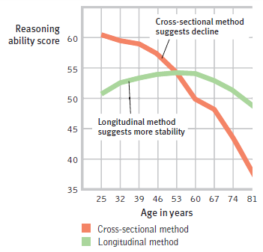
Psychologie du développement:
Âge adulte
Résultat habiletés de raisonnement
Études transversales suggèrent une baisse
Développement cognitif:
Intelligence
Études transversales:
Études longitudinales:
La « vérité »?...
Études longitudinales suggèrent plus de stabilité
Âge (années)
Études transversales
Études longitudinales

Slide 26
Psychologie du développement:
Âge adulte
Intelligence et vieillissement
L’intelligence fluide
  Capacité à raisonner rapidement, abstraitement
L’intelligence cristallisée
  Connaissances et capacités verbales

Slide 27
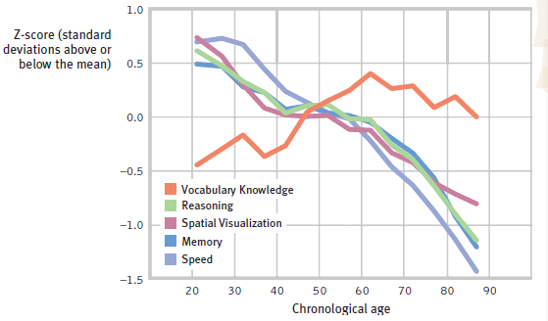
Psychologie du développement:
Âge adulte
Intelligence et
vieillissement
  En résumé:
  On gagne des connaissances et du vocabulaire
  Mais on perd la mémoire de rappel et « traitons » l’information plus lentement

Slide 28
Psychologie du développement:
Âge adulte
Intelligence et vieillissement
Raisonnement social
Prise de décisions

Slide 29
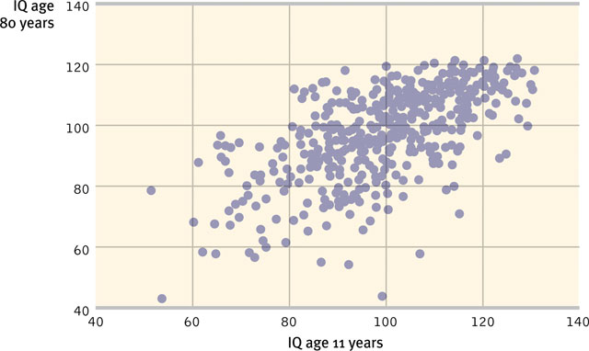
La dynamique de l’intelligence:
Stabilité de l’intelligence
QI à l’âge
de 80 ans
QI à l’âge de 11 ans
Notes:
2929

Slide 30
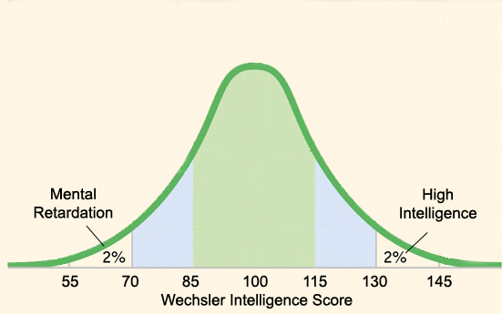
La dynamique de l’intelligence:
Les extrêmes de l'Intelligence
Retard mental (QI inférieur à 70)
Douance (QI supérieur à 135)
Retard mental
Douance
30
Notes:
30

Slide 31
La dynamique de l’intelligence:
Les extrêmes de l'Intelligence
Le retard mental
QI inférieur à 70 ET
Difficultés d’adaptation aux exigences de la vie
Varie de léger à sévère
  Ex: Syndrome de Down
  (trisomnie 21)
Notes:
3131

Slide 32
La dynamique de l’intelligence:
Les extrêmes de l'Intelligence
Les surdoués
  QI supérieur à 135
  Contrairement à la croyance populaire:
  Bien adaptés
  Bonne santé
  Bons résultats scolaires
Programmes pour les surdoués…
bonne idée…ou non?
Notes:
3232

Slide 33
Est-ce que les gens intelligents sont plus heureux?

Slide 34
Intelligence: Inné ou Acquis
Est-ce l'hérédité ou l'environnement qui détermine l'Intelligence?

Slide 35
Intelligence:
Ce qui appuie l’inné
Corrélations QI vrais jumeaux > faux jumeaux
Imagerie cérébrale vrais jumeaux similaire
Vais jumeaux ont des talents similaires

Slide 36
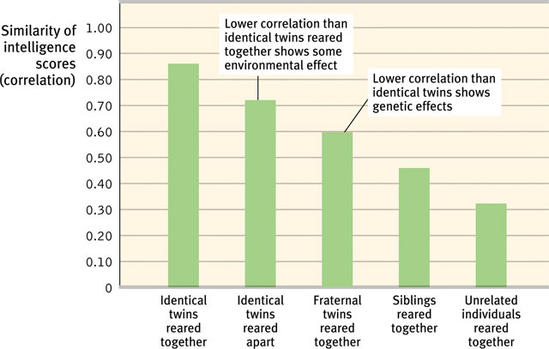
L’inné et l’acquis:
Les études de jumeaux et d’adoption
Études de jumeaux
Corrélation plus faible
que pour les vrais jumeaux
élevés ensemble, ce qui montre
un effet de l’environnement
Correspondance
des scores
d’intelligence
(corrélation)
Corrélation plus faible
que pour les vrais jumeaux,
ce qui montre une influence
génétique
Vrais
jumeaux
élevés
ensemble
Vrais
jumeaux
élevés
séparément
Faux
jumeaux
élevés
ensemble
Frères
et sœurs
élevés
ensemble
Individus
non apparentés
élevés
ensemble
Notes:
3636

Slide 37
L’inné et l’acquis:
L’Héritabilité
Au moins 50% de la variation dans les résultats aux tests d'Intelligence est attribuable à la génétique
Y a-t-il un gêne du génie?
37

Slide 38
L’inné et l’acquis:
Ce qui appuie l’acquis...
Corrélations QI jumeaux élevés ensembles > séparés
Adoption augmente les QI des enfants négligés ou maltraîtés
Corrélations QI des Faux jumeaux > frères et soeurs

Slide 39
L'inné et l'acquis:
L’environnement
Influences environnementales précoces:
  Pauvreté
  Malnutrition
  Privation sensorielle
  Isolement social
Intervention précoce
Recherche de Hunt (1982)
Notes:
3939

Slide 40
L'Inné et l'acquis:
L'éducation scolaire
Head Start (Longueur d'avance)
Le cerveau est un muscle...
Capacité + possibilité + motivation = succès
Peut-on enseigner l’intelligence?

Slide 41
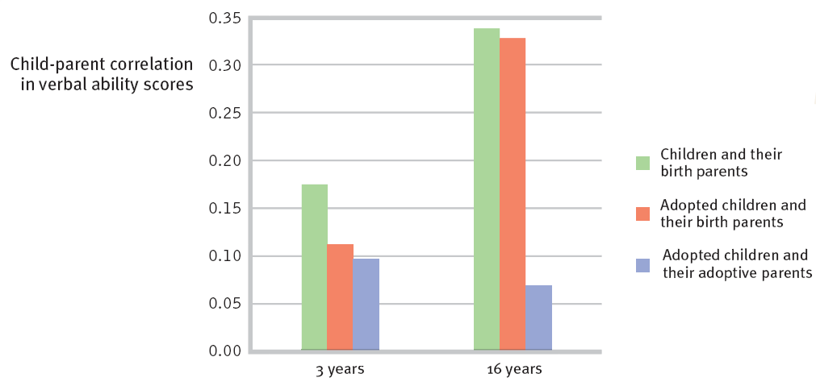
L’inné et l’acquis
Interaction entre les deux mais...
Corrélation parent-enfant
Score habiletés verbales
Enfant/parents
biologiques
Enfant adopté/parents
biologiques
Enfant adopté/parents
adoptifs

Slide 42
Intelligence:
Différences entre les groupes
Quelles sont les différences entre les hommes et les femmes?
Entre divers groupes ethniques?
Pourquoi de telles différences?
Notes:
4242

Slide 43
Intelligence:
Ressemblances & différences entre les sexes
Habiletés | Filles | Garçons
Orthographe
Aptitudes verbales
Mémoire non verbale
Sensations
Détecter les émotions
Résolution de problèmes
Aptitudes spatiales
Réussite à l'école
QI très similaire...

Slide 44
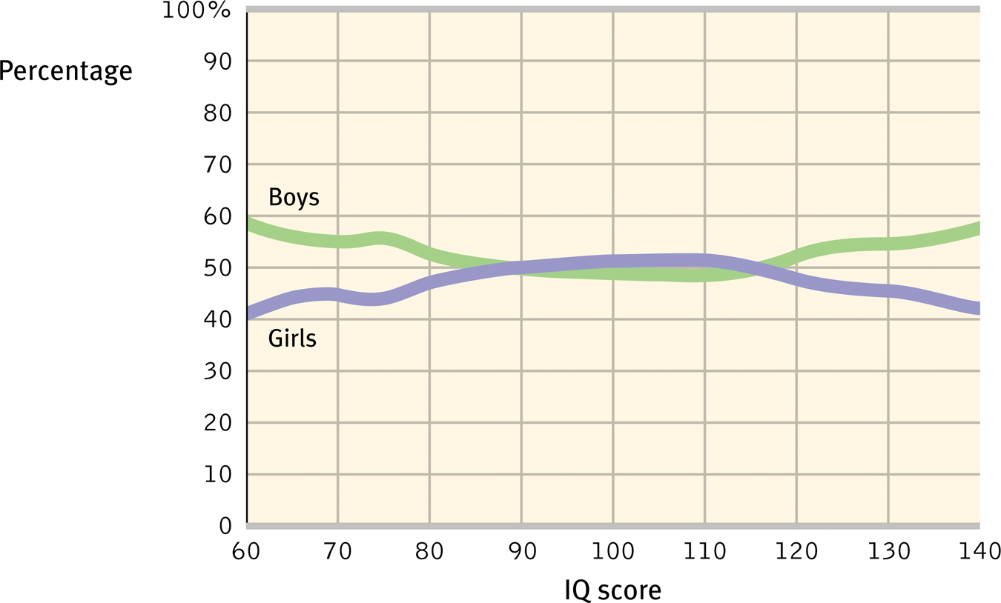
Intelligence:
Sexe et Variabilité
Plus grande variabilité masculine dans les QI
Figure 10.14 Gender and variability
Myers: Psychology, Ninth Edition
Copyright © 2010 by Worth Publishers

Slide 45
Intelligence:
Résumé des différences hommes-femmes
Pas de grande différence dans la moyenne des QI
Quelques différences dans habiletés spécifiques
Mais prudence car il y a des différences dans les sous catégories de ces habiletés
Ces différences sont moins grandes dans les pays où l’égalité des sexes prédomine

Slide 46
Intelligence:
Ressemblances et différences ethniques
FAIT: Les scores moyens aux tests diffèrent d’une ethnie à l’autre
Est-ce à cause des gênes?
Est-ce l’environnement?

Slide 47
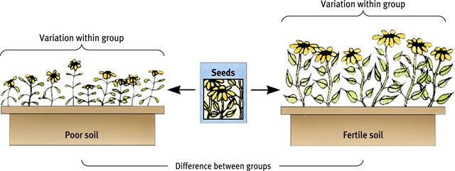
Intelligence:
Ressemblances et différences ethniques
Variation à l'intérieur des groupes = 50% génétique
MAIS
Variation entre les groupes peut être environnementale
Variation à l’intérieur du groupe
Variation à l’intérieur du groupe
Graines
Sol Pauvre
Sol Fertile
Différences entre les groupes
Notes:
4747

Slide 48
Pourquoi pouvons-nous dire que l'environnement affecte l'Intelligence
Les résultats aux tests diffèrent entre les ethnies bien qu'ils soient très similaires génétiquement
L'ethnie est une catégorie sociale non biologique
Les étudiants asiatiques ont de meilleures aptitudes mathématiques que les nord américains
48
Notes:
48

Slide 49
Pourquoi pouvons-nous dire que l'environnement affecte l'Intelligence
Les résultats de la population actuelle dépassent ceux des années 1930
Les nourissons blancs et noirs ont des résultats similaires
Lorsqu'ils possèdent les mêmes connaissances, les blancs et les noirs performent également dans le traitement de l'information
49
Notes:
49

Slide 50
Intelligence : La questions des biais
Les tests d‘intelligence sont-ils inappropriés et biaisés?
Est-ce qu’ils détectent des différences de performance liées à la culture?
  BIAISÉS car…
  NON BIAISÉS car…

Slide 51
Intelligence: menace des stéréotypes
L’appréhension envers un test peut influencer notre performance
Anxiété
Diminue la performance
Stéréotypes à propos d’un groupe
Diminue la motivation
Désidentification

Slide 52
Intelligence : La questions des biais
Conclusion:
Les tests sont biaisés en partie (culture) Mais ne le sont pas scientifiquement (valeur prédictive)
Les tests sont discriminatoires en partie (distinguent les individus) Mais leur but est de réduire la discrimination (mesure objective)
Les résultats aux tests = qu'une partie de notre compétence personnelle!!!

